Slide 1
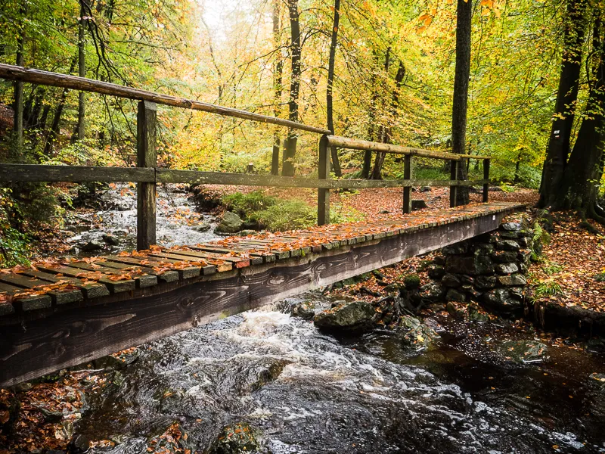
Adrenaline in de Hoge Venen
Een roadtrip met avontuur, natuur en cultuur in de
Hoge Venen en Luik
Destination Wallonia DMC

Slide 2
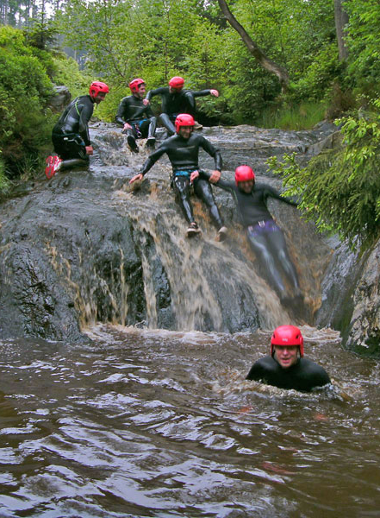
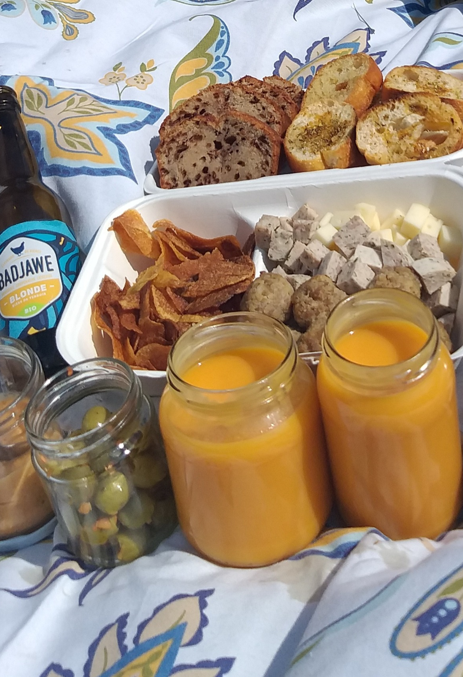
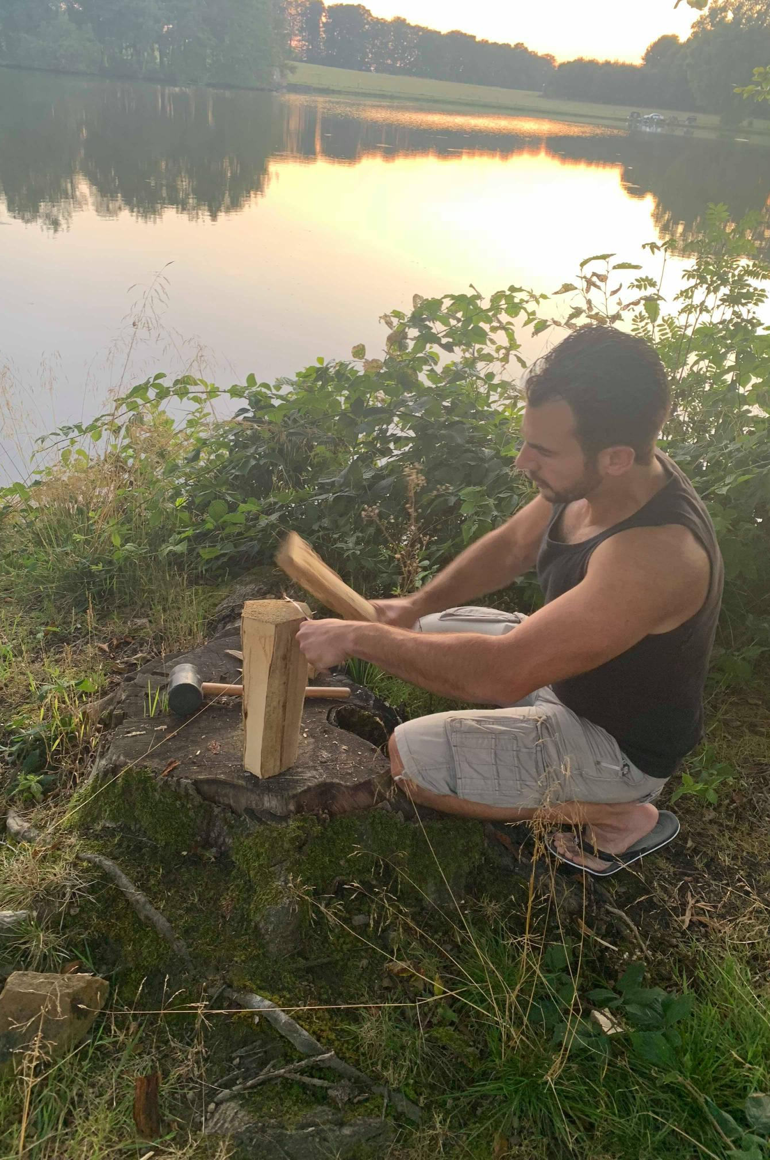
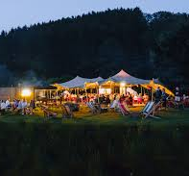
Dag 1
Rewilding & Canyoning
Avontuurlijke bushcraft hike langs de rivier.
Ambachtelijke picknick op mooie plek.
Initiatie canyoning.
Avond: Live BBQ met entertainment.

Slide 3
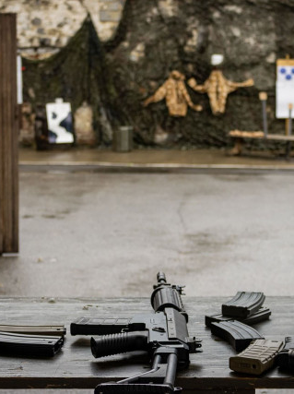
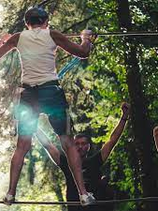
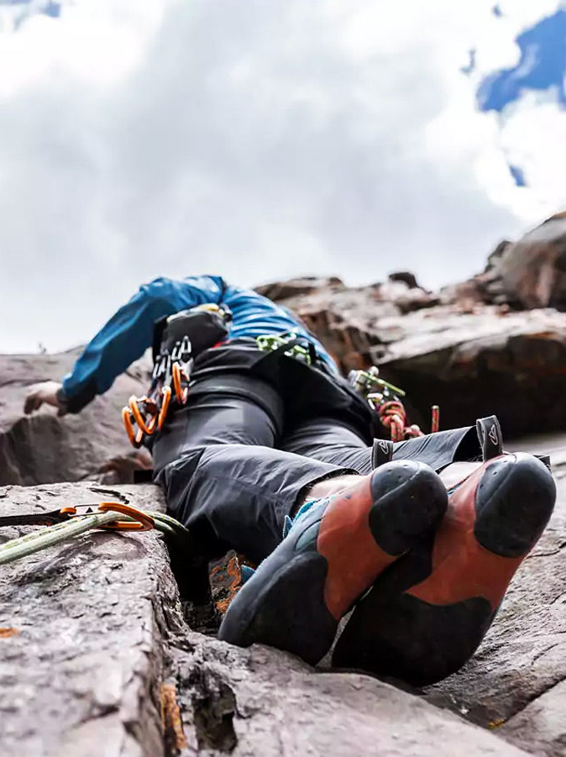
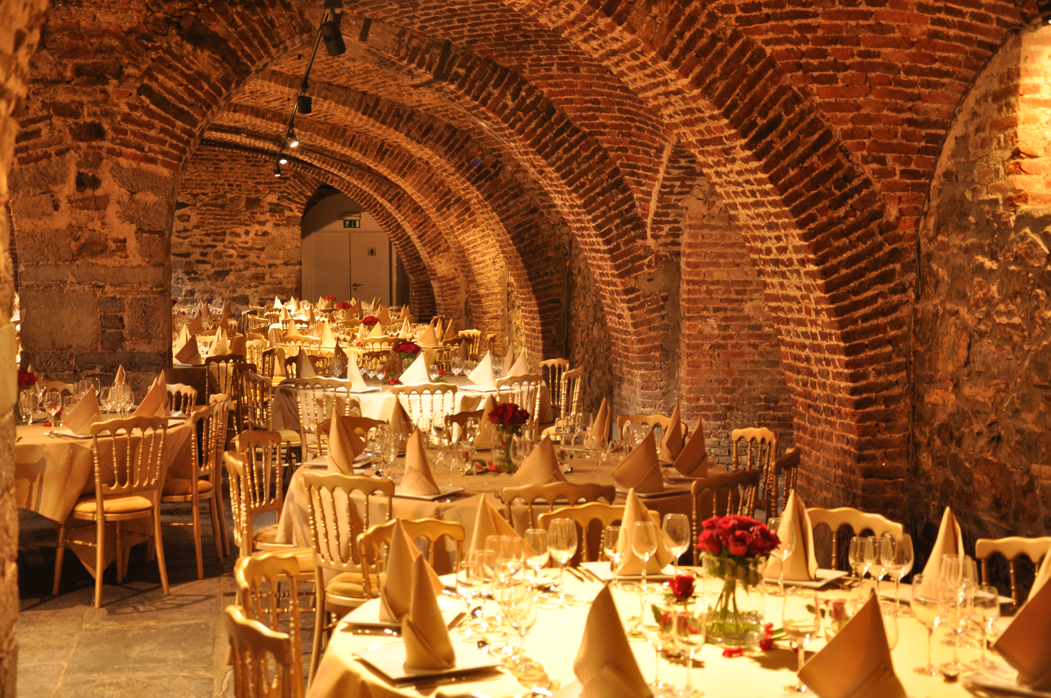
Dag 2
Via Cordata & Shooting
Avontuurlijke hike langs bergpaden via touwen, een tokkelbaan, abseil en deathride.
Schiettrilogie workshop zoals de elite eenheden.
Avond: party op unieke feestlocatie.

Slide 4
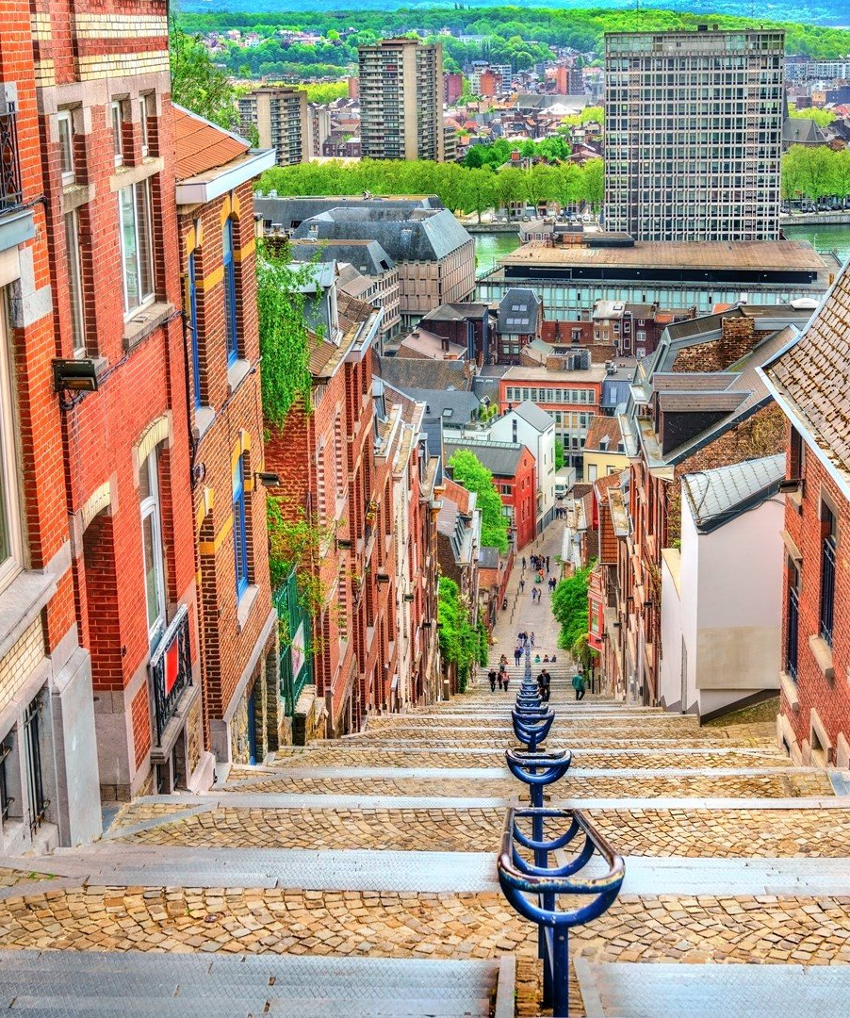
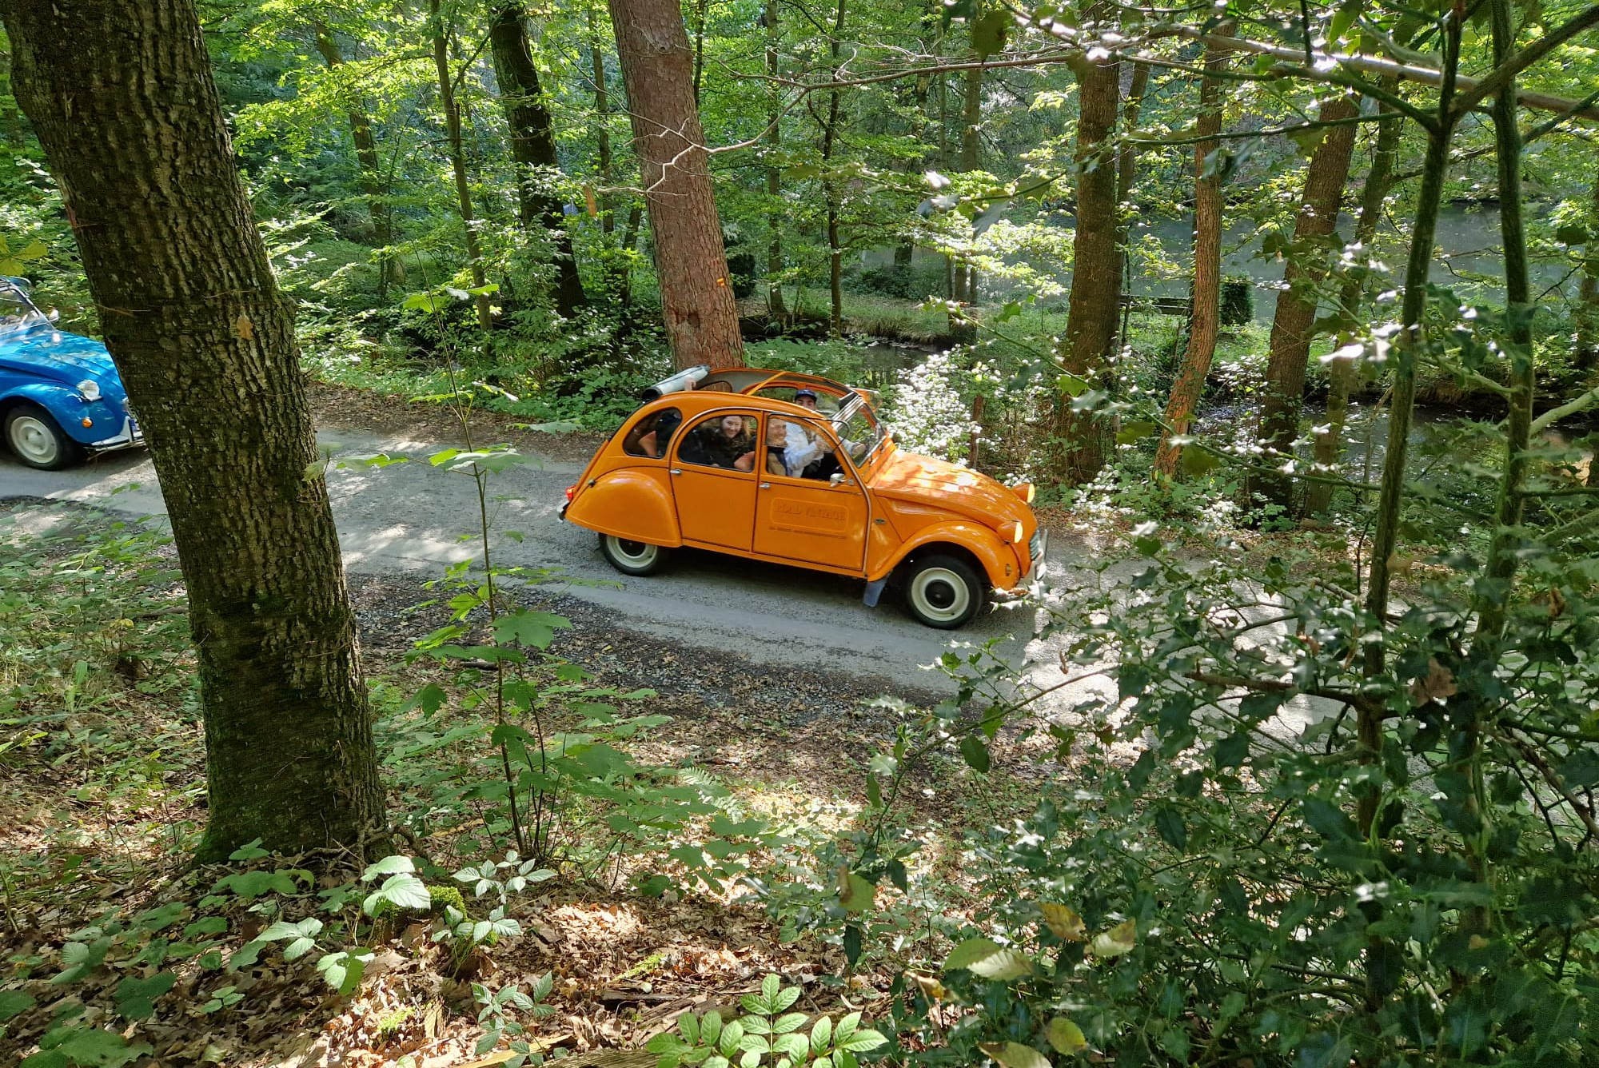
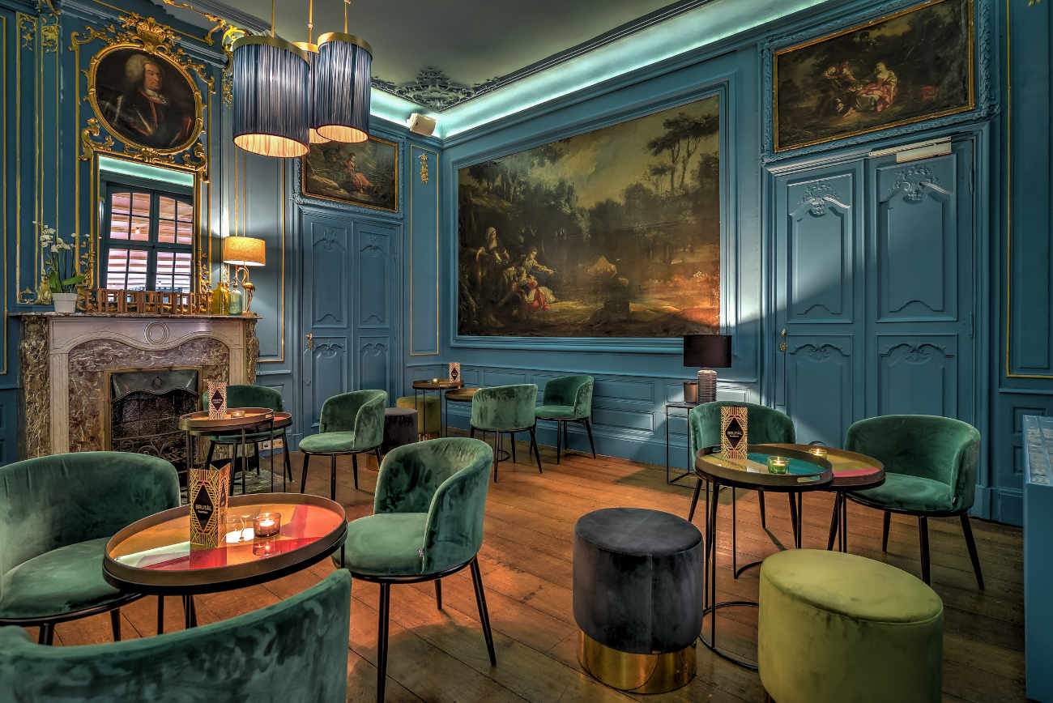
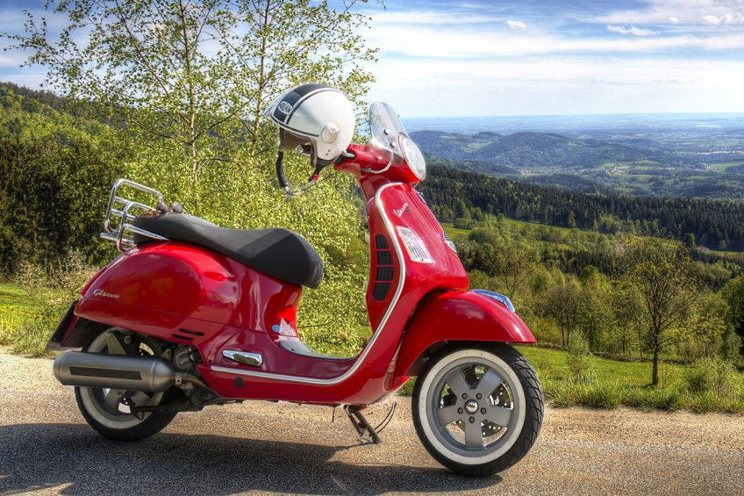
Dag 3
Vespa’s, Oldtimers & Bier
Romantische Vespatour langs de mooiste paden, of:
Rally met een 2CV en geïntegreerde quiz.
Bezoek aan Luik met lokale bewoner en bezoek ambachtelijke brouwerij.
Avond: Gastronomisch diner in bijzonder restaurant.

Slide 5
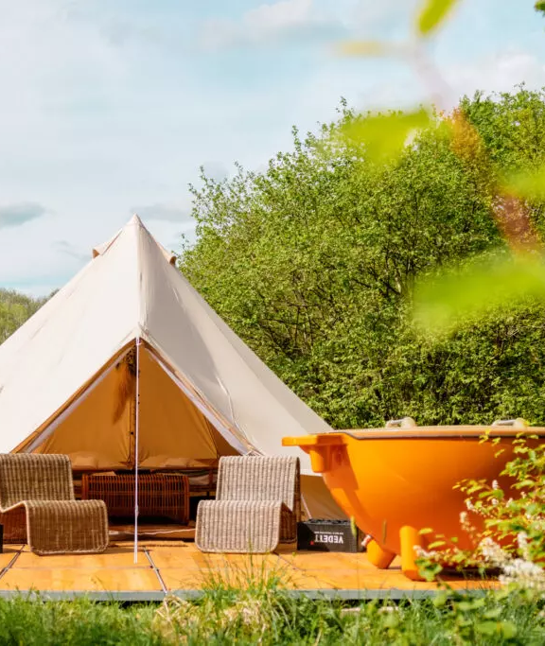
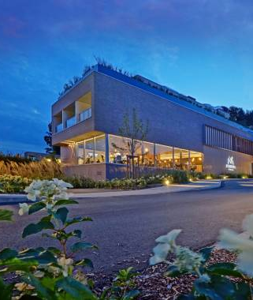
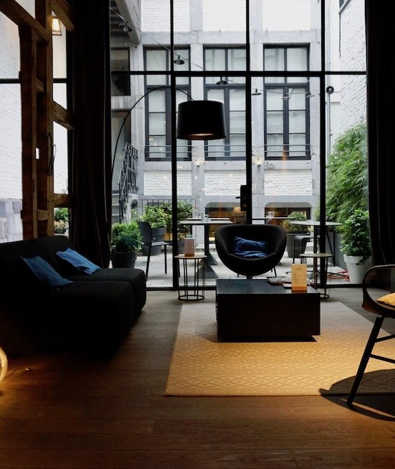
Accommodatie’s
De eerste nacht verblijf je in een heerlijke tent op een Glamping.
De tweede nacht slaap je in een ultra modern hotel.
De laatste nacht overnacht je in een hotel dat een oude drukkerij was.

Slide 6

Contactinformatie
Contactinformatie voor boekingen en vragen:
Email: kim@destinationwallonia.be
Telefoon: +32 485026256
Website: www.destinationwallonia.be

